Slide 1

Analyse en temps réel des données de Vélib
Petty ESSI
Julien LARSENEUR
Gaël buchillet
Foucault de villele

Slide 2
Sommaire
Présentation du projet
Architecture applicative
Solutions d’analyse
Visualisation
Conclusion et perspectives

Slide 3

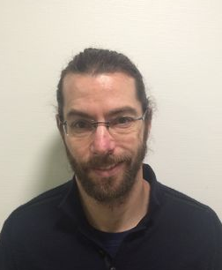






L’équipe
Petty ESSI
Consultant Big Data
JEMS Datafactory
Gaël BUCHILLET
Consultant Big Data
BK Consulting
Julien LARSENEUR
Consultant Big Data
NSIT
Foucault DE VILLELE
Consultant Big Data
GFI

Slide 4
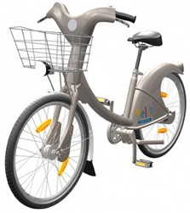
1.1 Vélib en quelques chiffres
Service public de location de vélos à grande échelle
Service disponible 24 heures sur 24 et 7 jours sur 7
20 000 vélos dans Paris et 30 communes limitrophes
1 230 stations, une station tous les 300 mètres environ
110 000 trajets par jour en moyenne

Slide 5
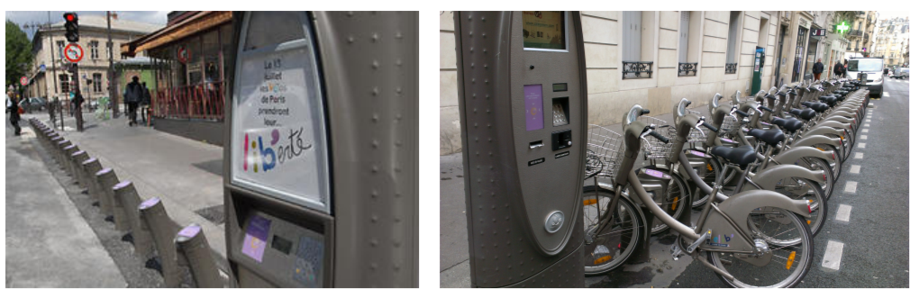
1.2 Problématique
Comment améliorer la disponibilité des ressources ?
⇒ Optimisation des politiques de redéploiements des vélos
Dégager une typologie des usages
Construire des modèles de prédiction d’usage
Notes:
Mettre en place une solution d’analyse des données de ces Vélib

Slide 6
Sommaire
Présentation du projet
Architecture applicative
Solutions d’analyse
Visualisation
Conclusion et perspectives

Slide 7













2. Architecture générale
Sources de données Open Data
Logstash pour collecter les données vélib’ toutes les minutes
Stockage des données en temps réel avec Cassandra
Analyse avec Spark MLlib
Visualisation avec Kibana et Power BI
Data Sources
Ingestion
Traitement
Visualisation

Slide 8
2.1 Architecture générale
1 hour
Make prediction
Collect
1 hour
Store prediction output
1 min
Read prediction
Collect
1 hour
Indexation
Stream

Slide 9
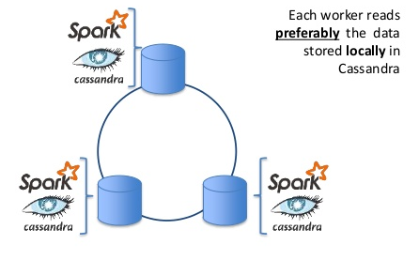
2.2 Ingestion
Data Sources
API JCDecaux : Disponibilité des vélos par station en temps réel
API OpenWeatherMap : Météo en temps réel
Open Bikes : Historique des données Vélib de l’année 2016
API Google elevation pour le calcul de l’altitude
Rafraichissement à la minute
300 Mo par jour
Ingestion et traitement en temps réel

Slide 10
Sommaire
Présentation du projet
Architecture applicative
Solutions d’analyse
Visualisation
Conclusion et perspectives

Slide 11
3.1 Analyse : Règles d’association
Objectif
Trouver une relation entre des sous ensembles de données
Construire un modèle basé sur des règles conditionnelles
«si Conditions alors Résultats »
FP Growth : Algorithme d’apprentissage supervisé
Prévision par série temporelle de 10 min
Structuration de la données par station par jour de la semaine et par période de 10 min

Slide 12
3.2 Analyse : Clustering
Objectif du clustering
Trouver des groupes de stations avec des profils d’usage similaires
Croiser les groupes ou clusters trouvés avec des données géographiques et socio-économiques de la ville
⇒ Facteurs influents sur l’usage des Vélib’
Deux algorithmes de clustering non supervisés
K-means
Hierarchical clustering

Slide 13
Sommaire
Présentation du projet
Architecture applicative
Solutions d’analyse
Visualisation
Conclusion et perspectives

Slide 14
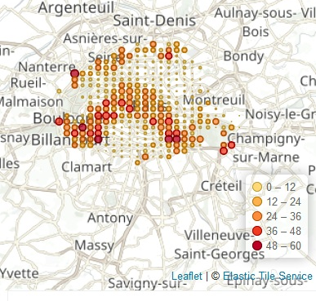
4. Visualisation
Disponibilité en temps réel

Slide 15
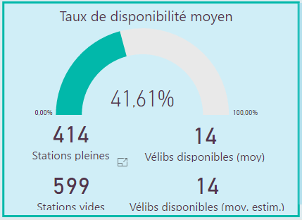
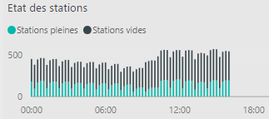
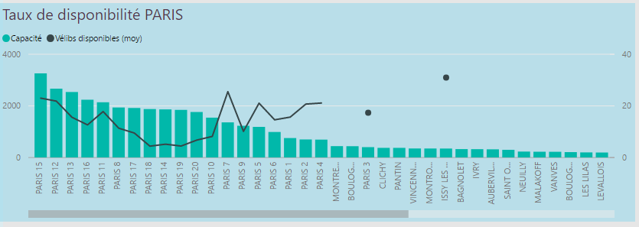
4. Visualisation
Statistiques du jour

Slide 16
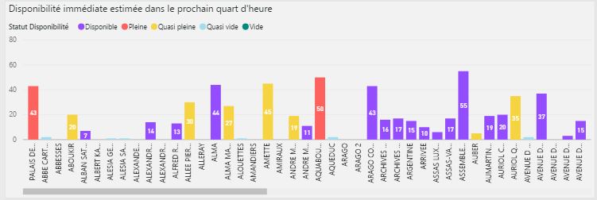
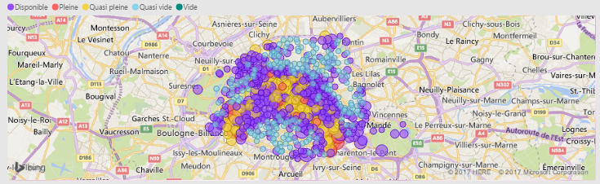
4. Visualisation
Prédiction de la disponibilité immédiate sur Paris

Slide 17
Conclusions et perspectives
Prédiction à court terme de l'occupation des stations
Etude exploratoire des données des trajets Vélib pour une meilleure compréhension de l’utilisation de ce système
Perspectives
Tester d’autres algorithme d’apprentissage et comparer les performances
Croiser les groupes ou clusters trouvés avec des données géographiques et socio-économiques de la ville
⇒ Facteurs influents sur l’usage des Vélib’

Slide 18
Remerciements
FITEC & Pole Emploi
Formateurs
Entreprises partenaires
Max Halford – Open Bikes

Slide 19

Questions

